Slide 1
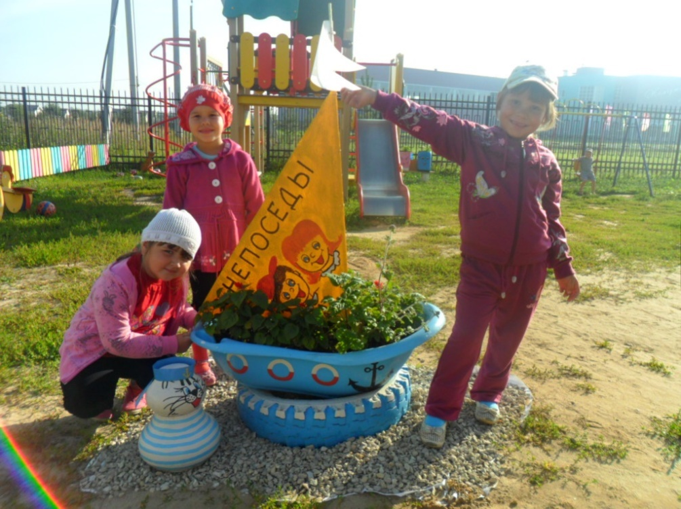
Муниципальное бюджетное дошкольное образовательное учреждение детский сад « Светлячок» Детские исследовательские проекты в системе экологической работы с детьми дошкольного возраста
Выполнила: воспитатель высшей категории Кокарева Надежда Вячеславовна

Slide 2
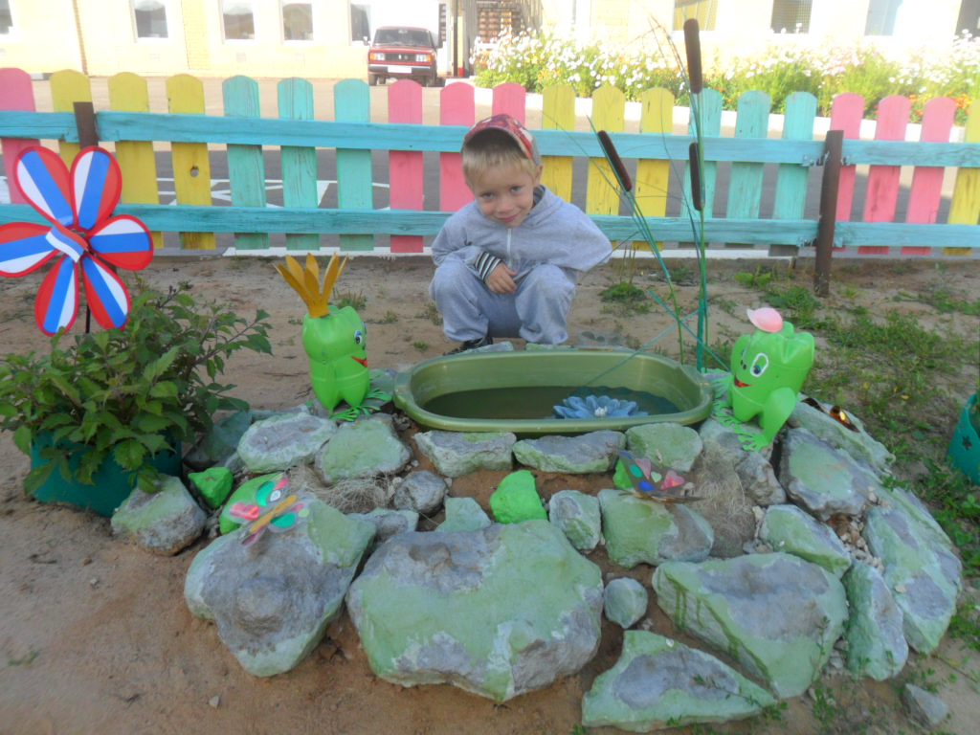
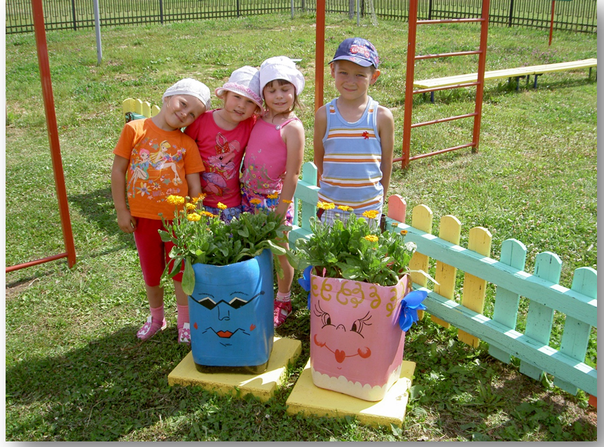
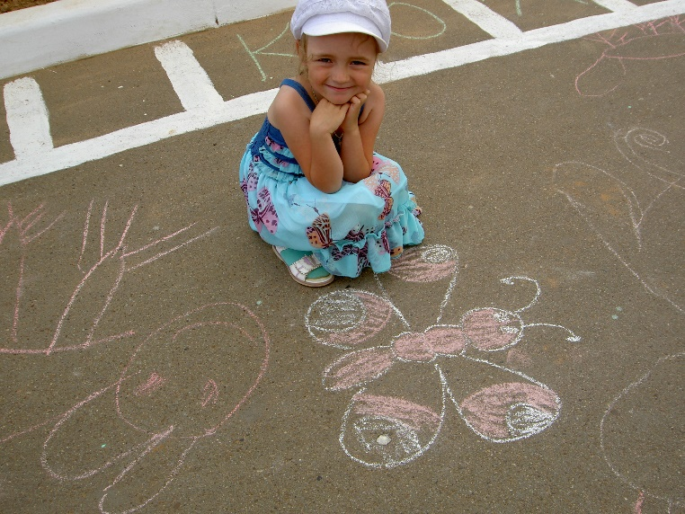
Актуальность В условиях глобального экологического кризиса и разрушения духовно-нравственных ценностей возникла необходимость в непрерывном экологическом образовании детей

Slide 3
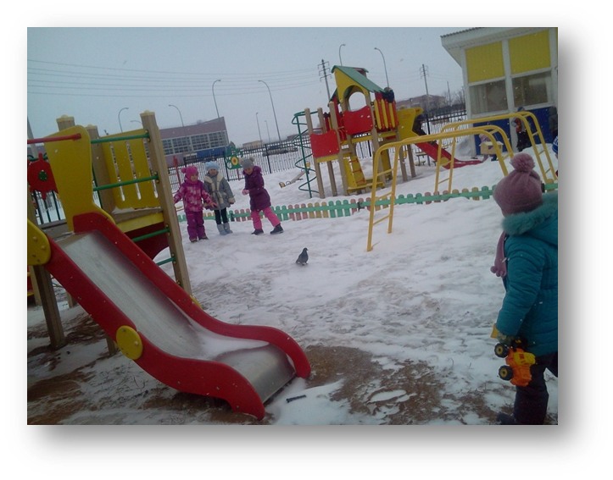
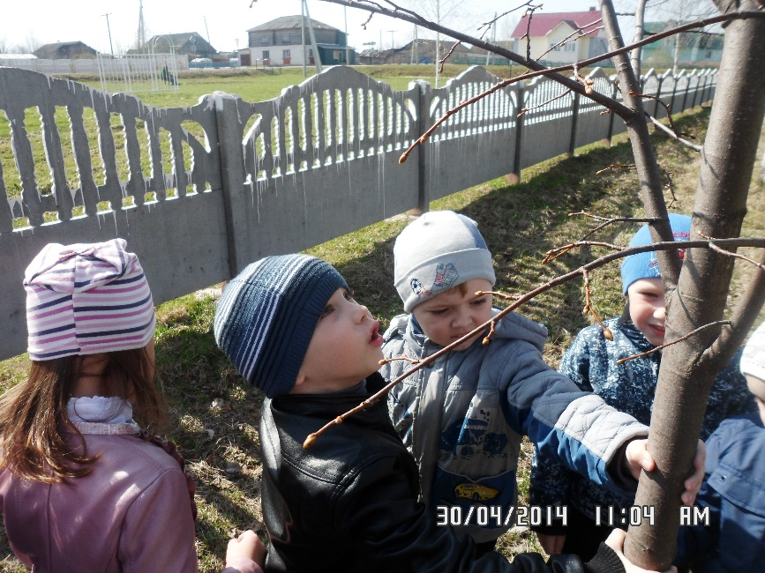
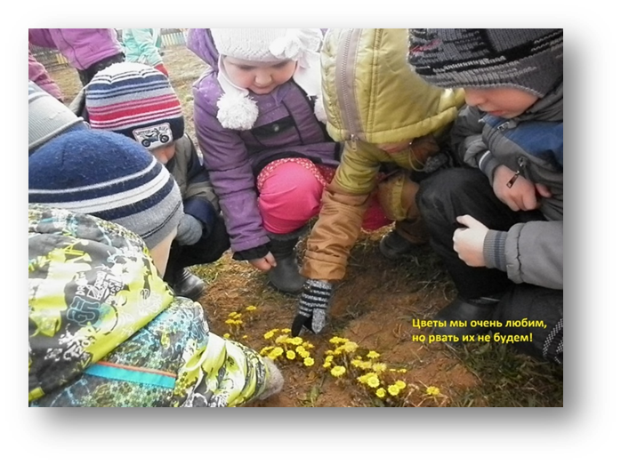
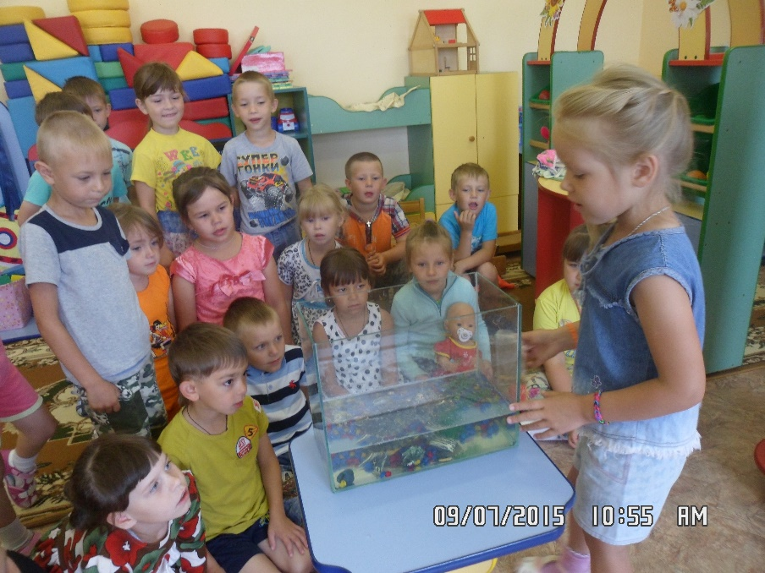
Цель: формирование нового типа отношения к природе на основе воспитания экологической культуры личности, через детские исследовательские проекты
Наблюдения в природе
Наблюдение за черепахой

Slide 4
Уровни развития проектной деятельности у дошкольников
(по Е.Евдокимовой)
Творческий уровень проектирования (цель развития проектных умений)
Подражательно-исполнительский уровень (с 3,5-4 до 5 лет):
Развивающий уровень проектирования (с конца 5 года жизни):

Slide 5
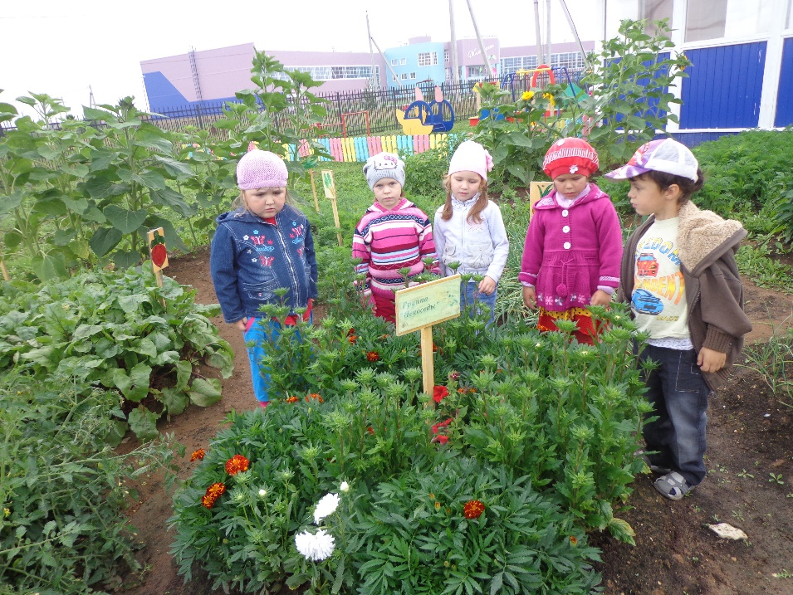
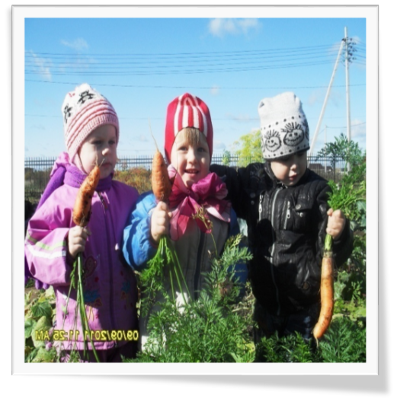
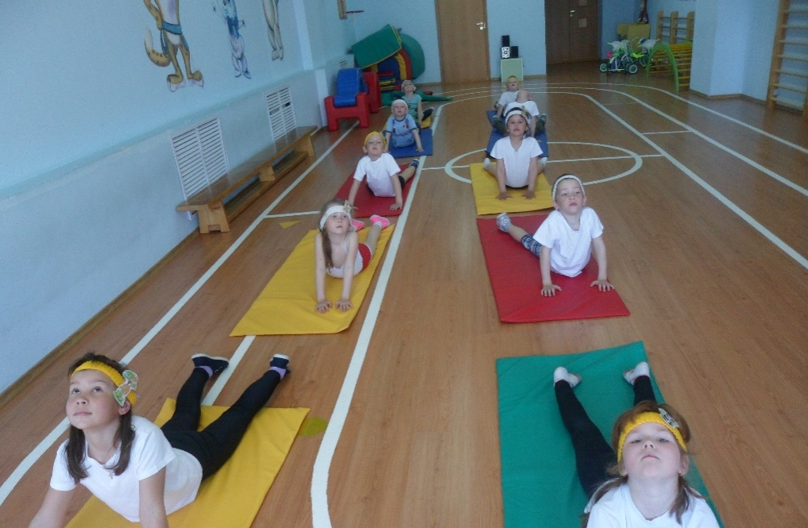
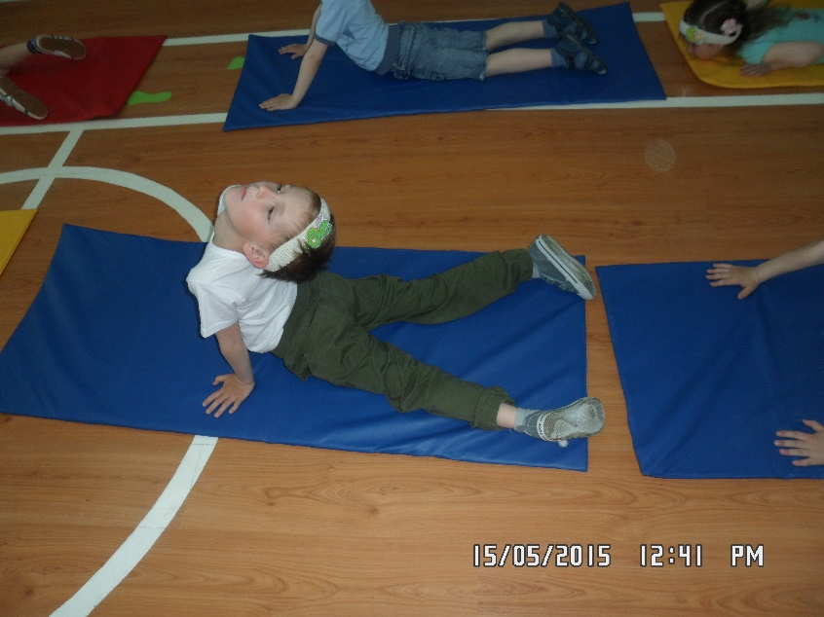
Инновационная деятельность
Экопроект «Маленькие огородники»
Экопроект «Экологическая гимнастика»

Slide 6
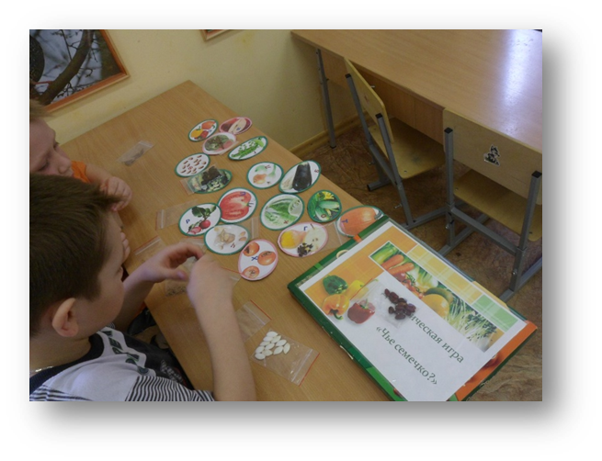
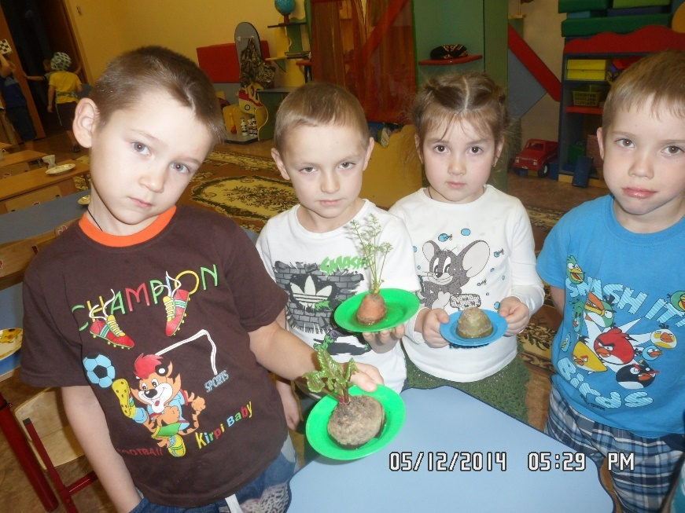
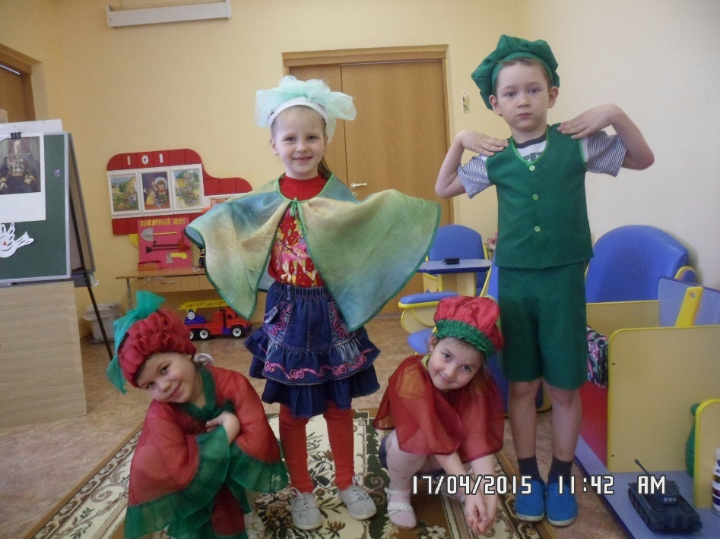
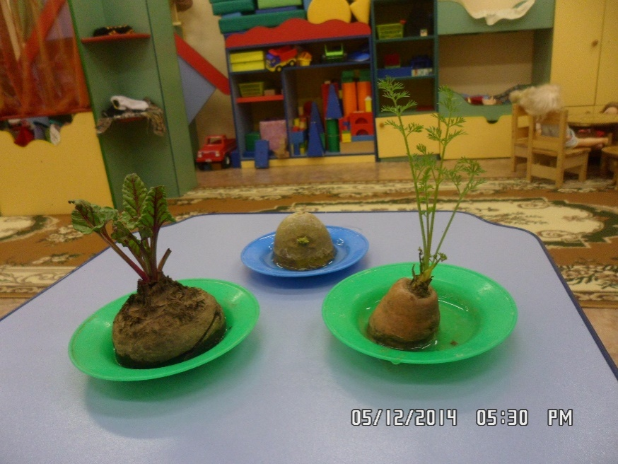
Первый уровень развития проектной деятельности(совместная деятельность)
Дидактическая игра «Чье семечко»
Экспериментирование «Живые кусочки»
Изготовление костюмов

Slide 7
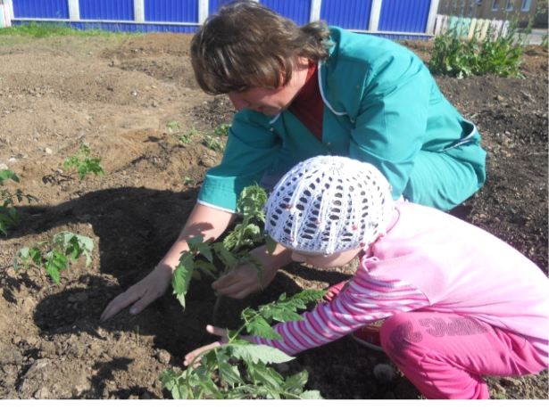
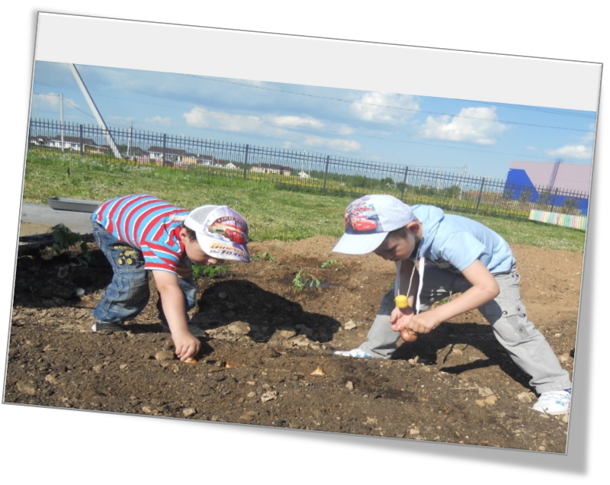
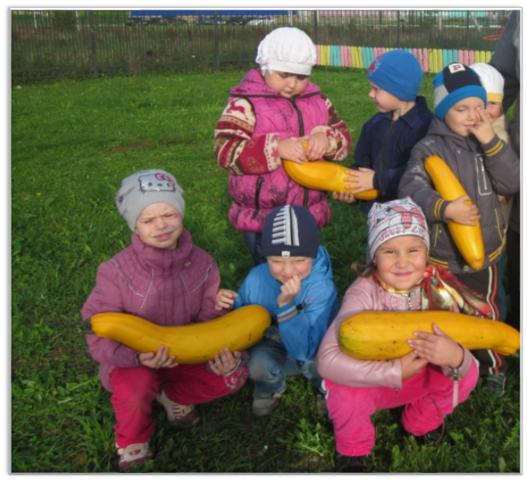
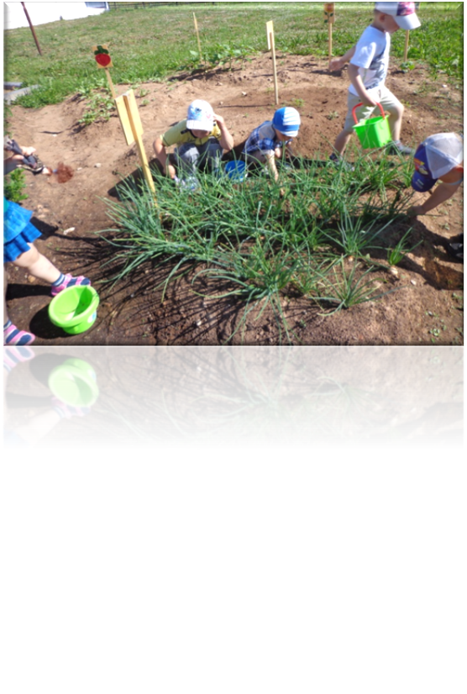
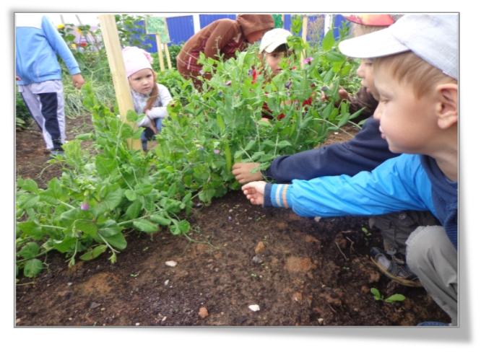
Этапы проект а «Маленькие огородники»
Посадка овощей
Уборка урожая
Прополка лука
Наблюдение за ростом растений

Slide 8
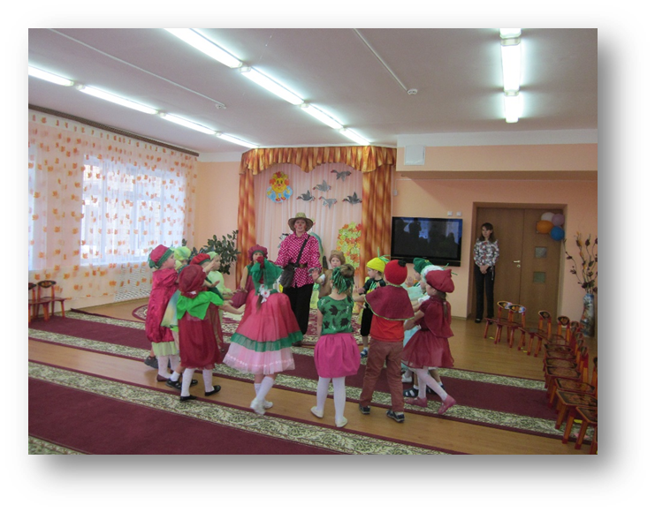
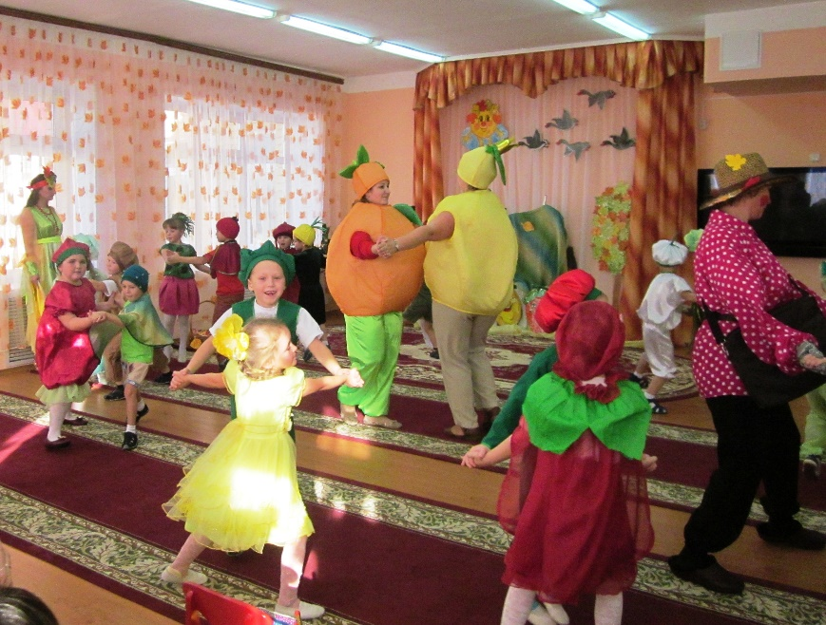
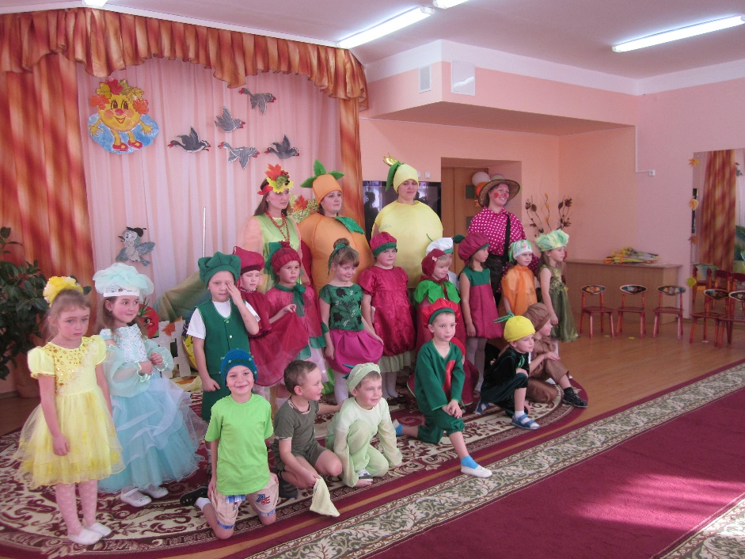
Представление «Веселая огородия»
Хоровод «Есть у нас огород»
Танец веселых овощей
«Заводные мы капустки»
Вот такой огород у нас в саду растет

Slide 9
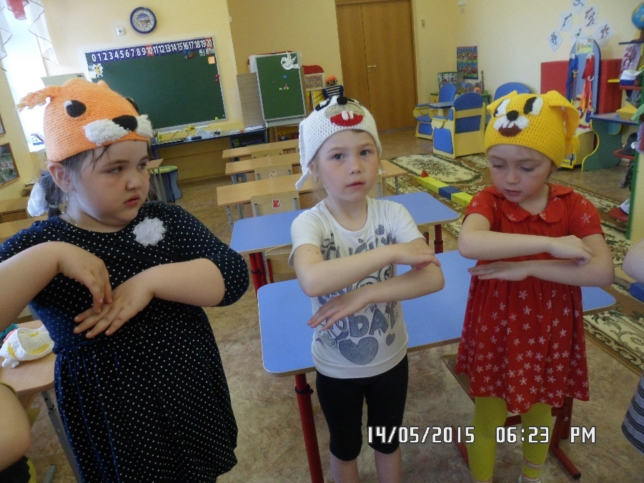
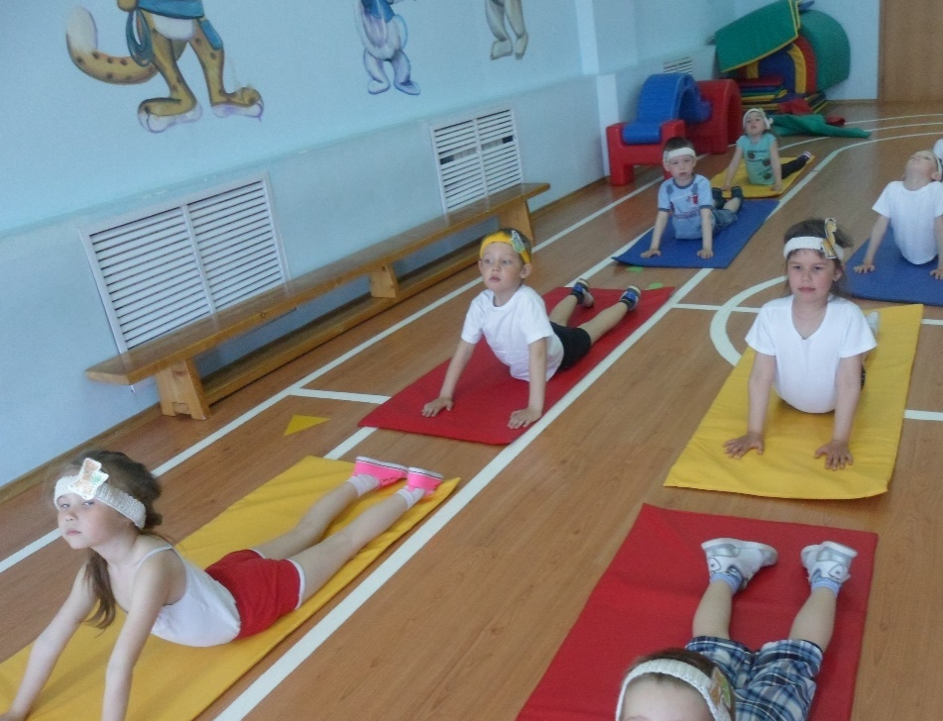
Экопроект «Экологическая гимнастика»
Пальчиковая гимнастика «Белочки»
Утренняя гимнастика «Путешествие в Африку»
Гимнастика для глаз «Есть у нас огород»

Slide 10
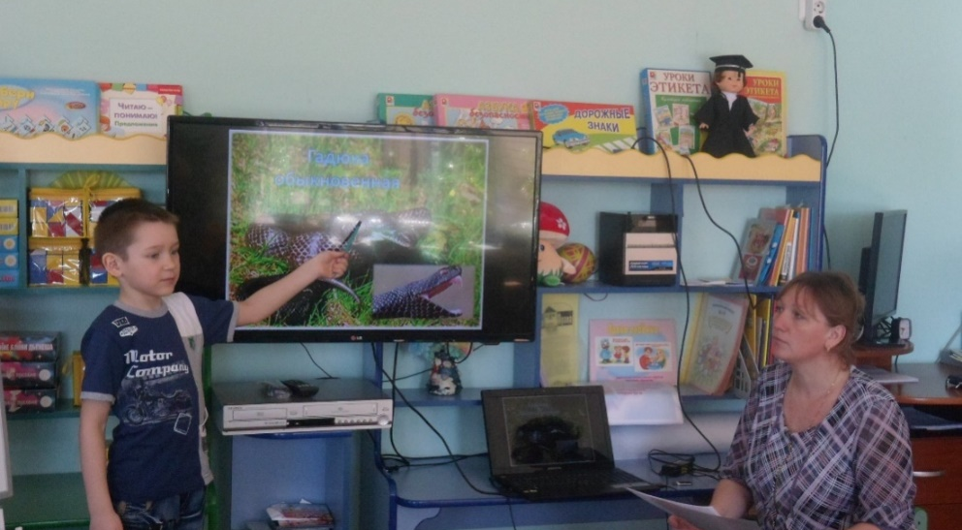
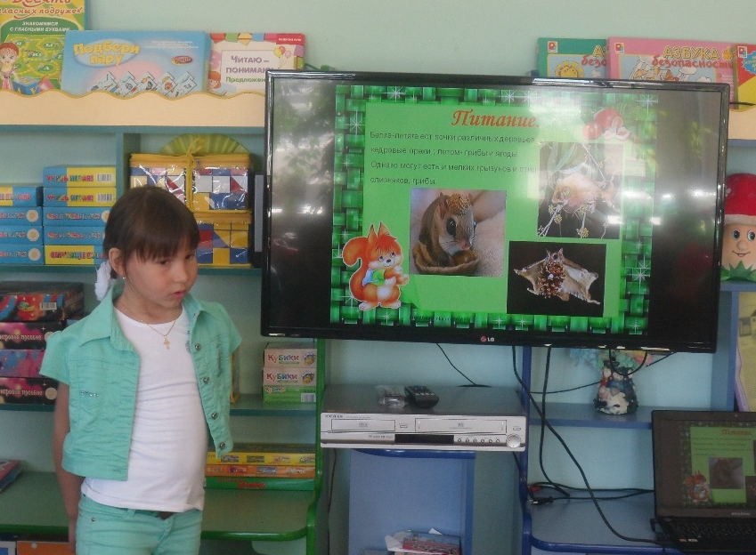
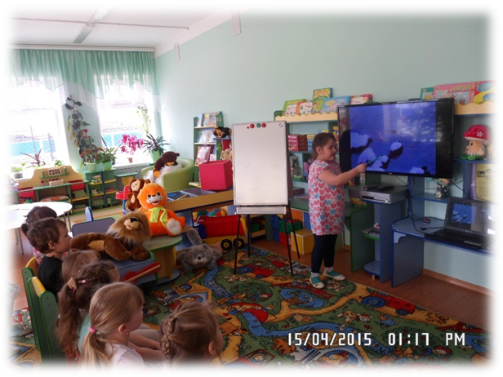
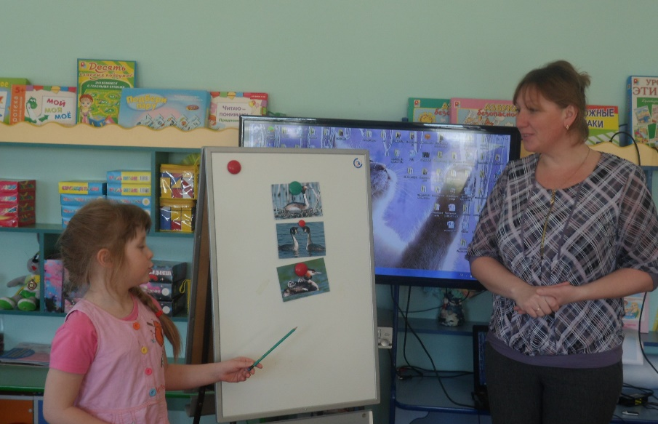
Второй уровень развития проектной деятельности (Детские исследовательские проекты)
«Жизнь ежей»
«Змеи средней полосы России»
«Белка-летяга»
«Оляпка»
«У какой птицы птенцы плавают на спине у мамы?»

Slide 11
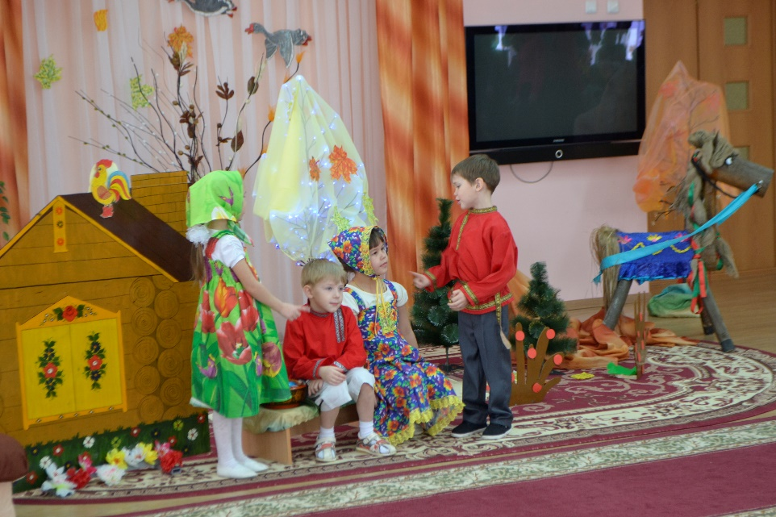
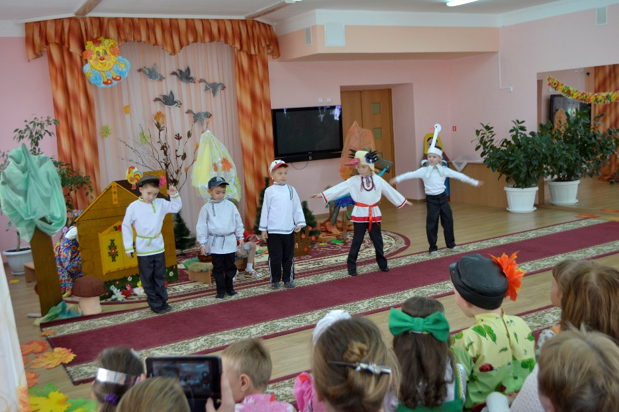
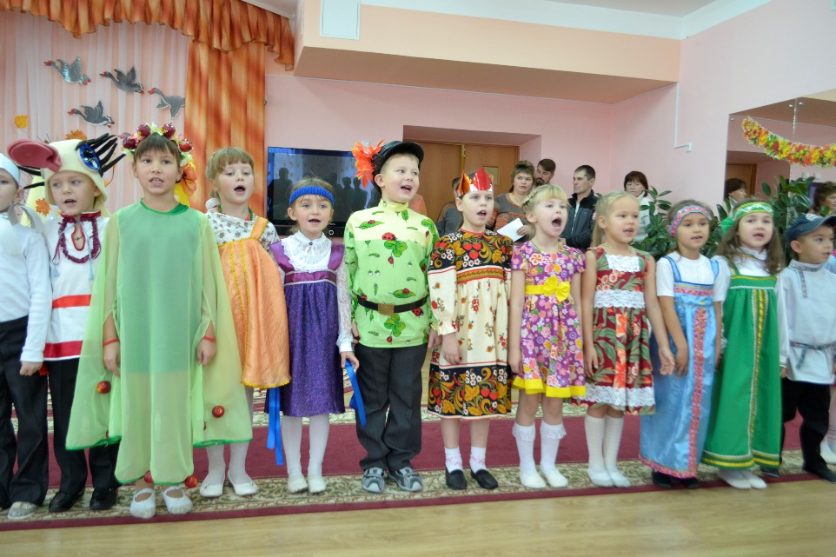
Выступление на зональном семинаре
Сказка «Гуси-Лебеди»

Slide 12
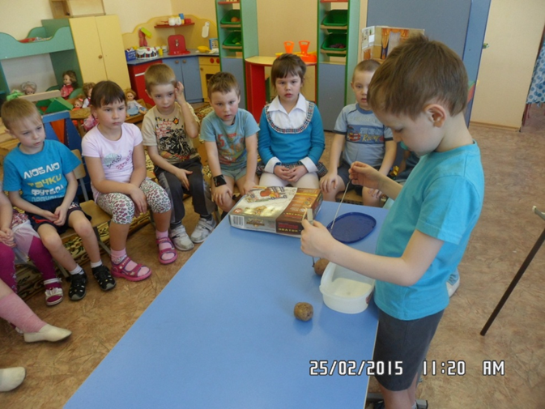
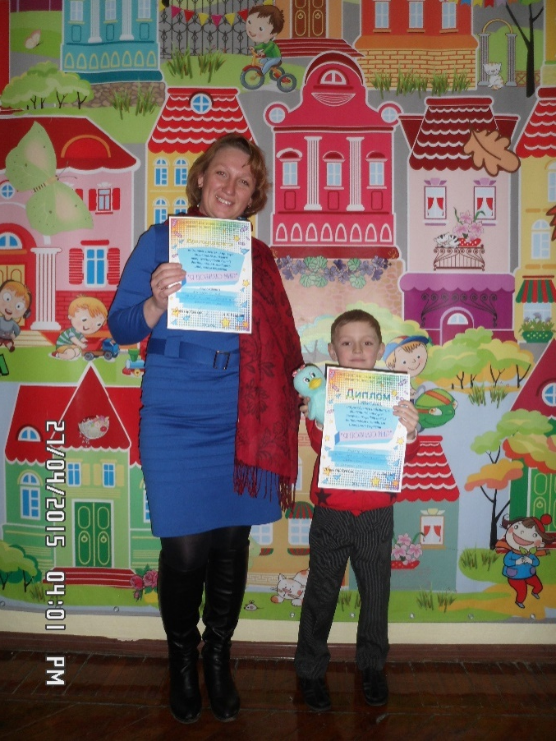
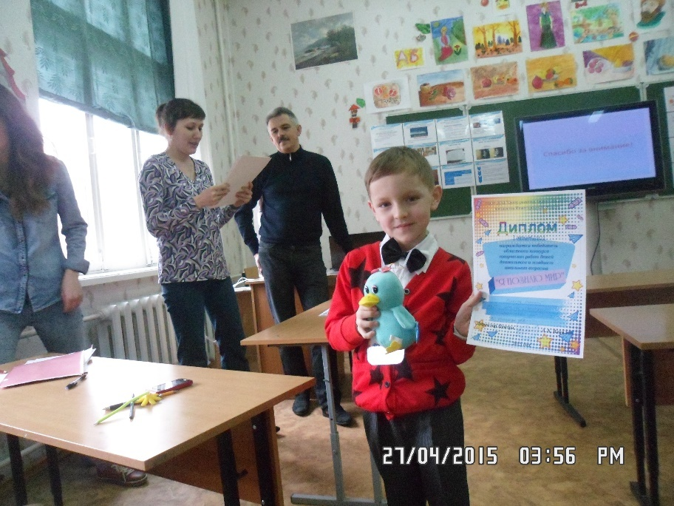
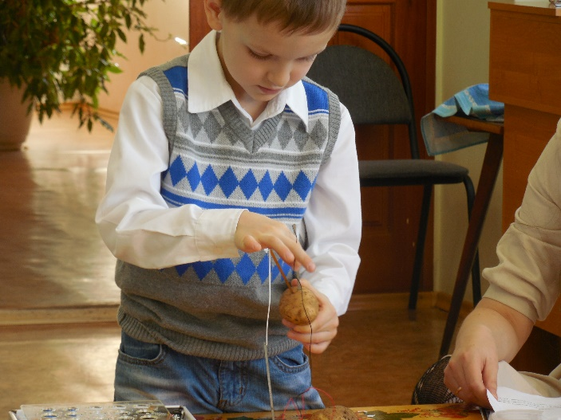
Исследовательский проект «Секреты электричества»
ГБОУ ДОД «Центр развития творчества детей и юношества Нижегородской области»
Показ опытов ребятам в группе
Выступление на районом фестивале «Я исследователь»

Slide 13
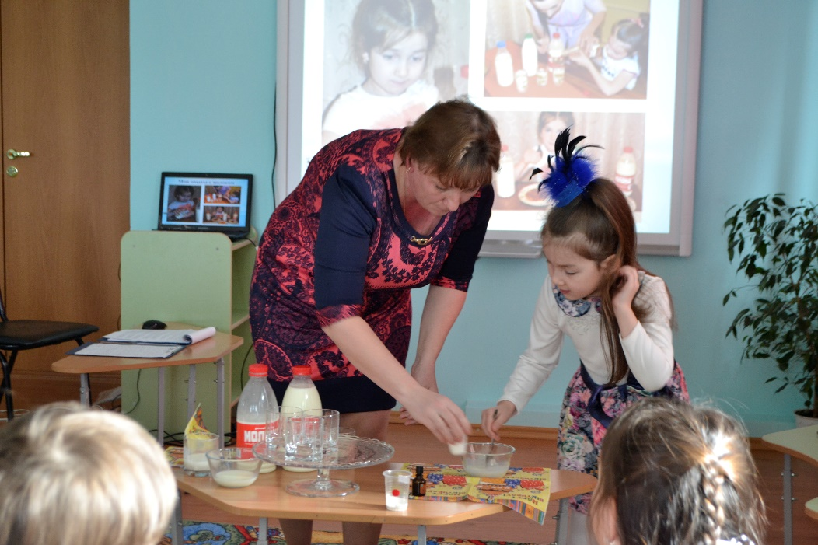
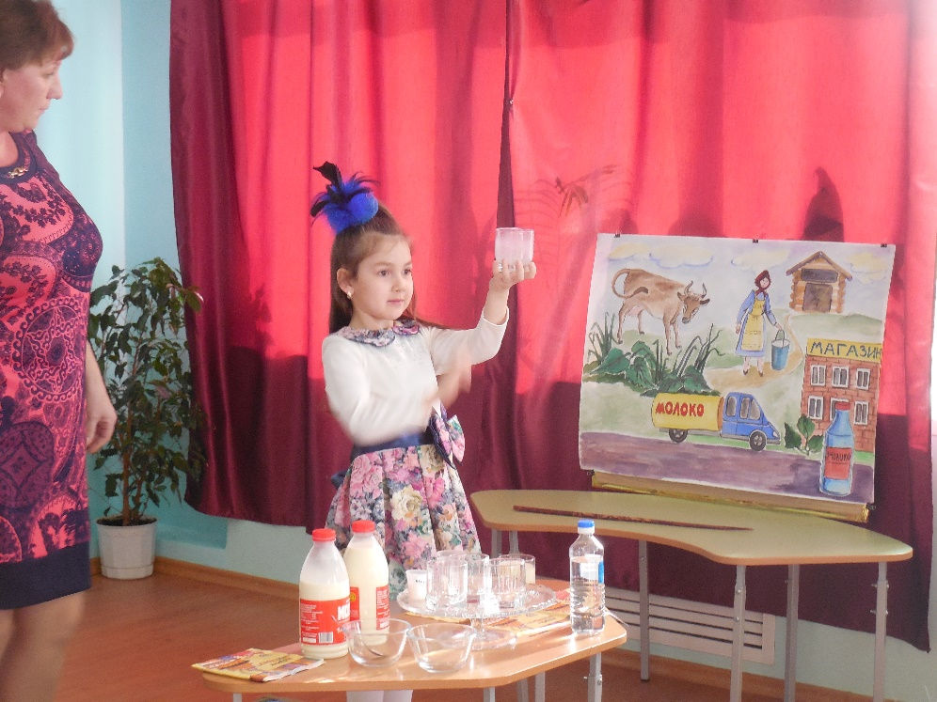
Третий уровень развития проектной деятельности
Выступление на районном фестивале «Я исследователь»
Исследовательская работа «Удивительное рядом»

Slide 14
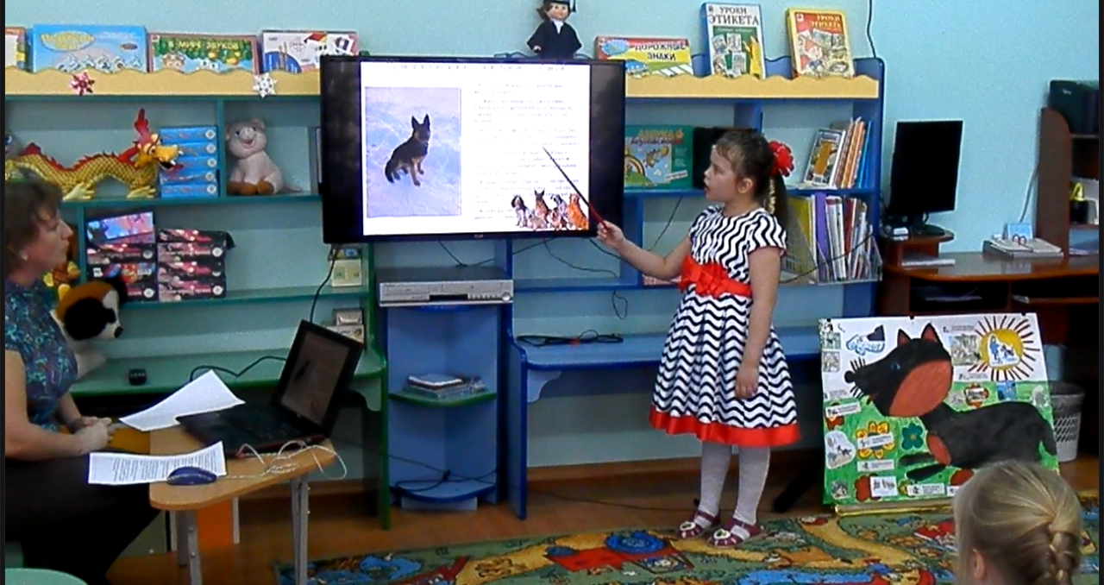
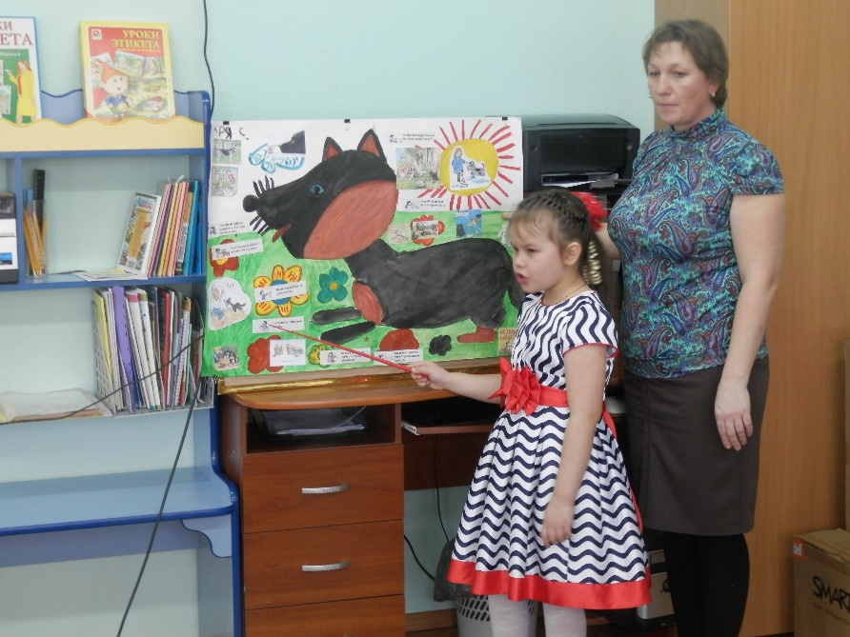
Выступление на районном этапе фестиваля «Я познаю мир»
Плакат «Правила поведения при встрече с собакой»
Буклеты «Как стать собаке другом»

Slide 15
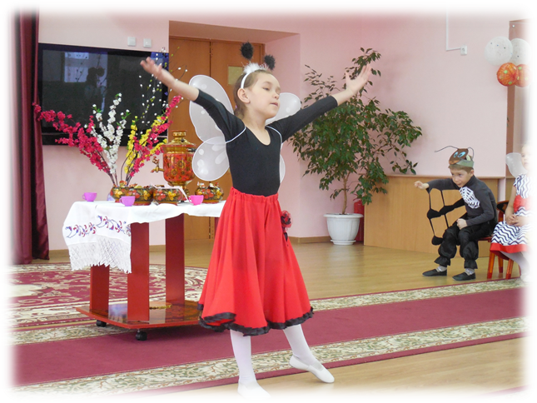
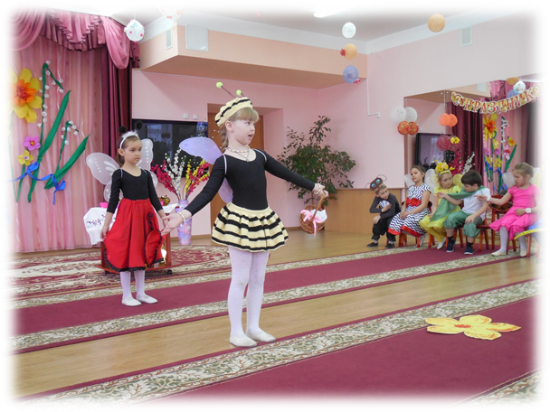
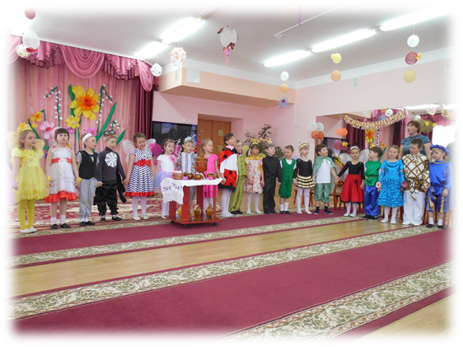
Выступление на районном МО воспитателей и проблемной группы по экологии
Сказка «Муха-Цокотуха»

Slide 16
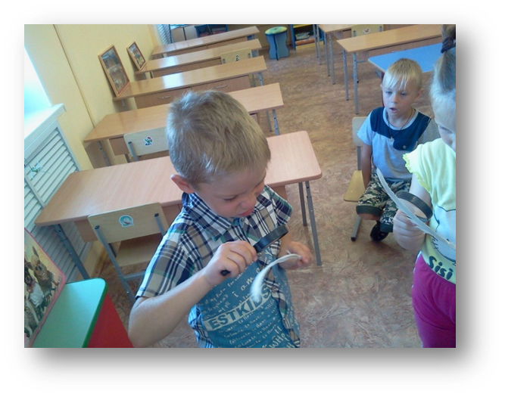
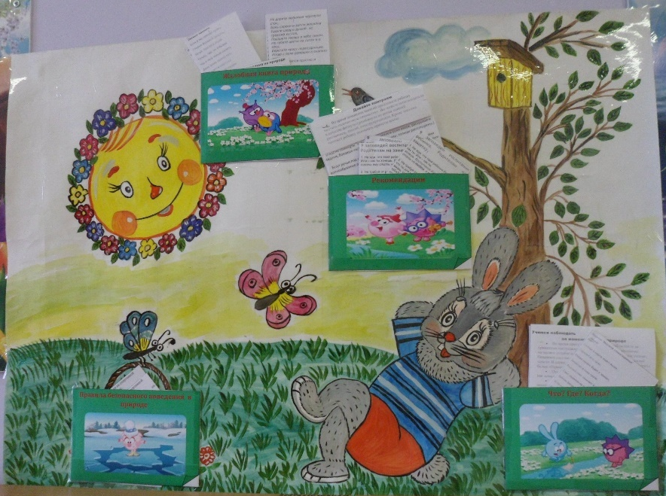
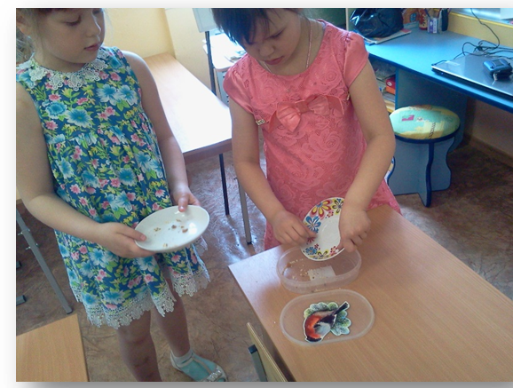
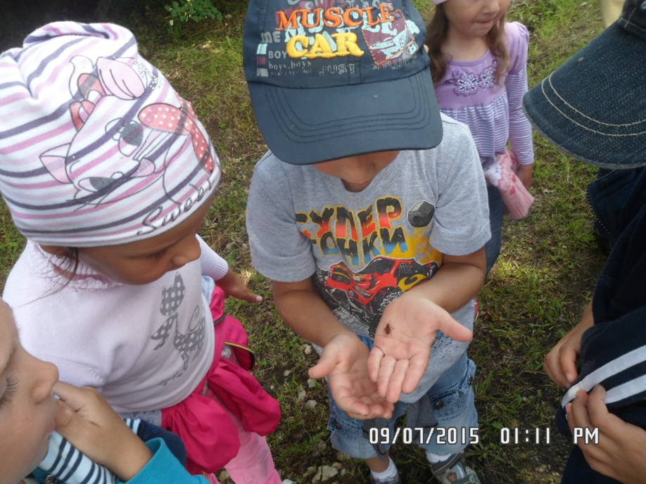
Результат - дети любознательны, самостоятельны обладают желанием наблюдать и экспериментировать
Экспериментирование
Экологическая газета
«Поможем птицам зимой»
«За жучками наблюдаем, их совсем не обижаем!»

Slide 17
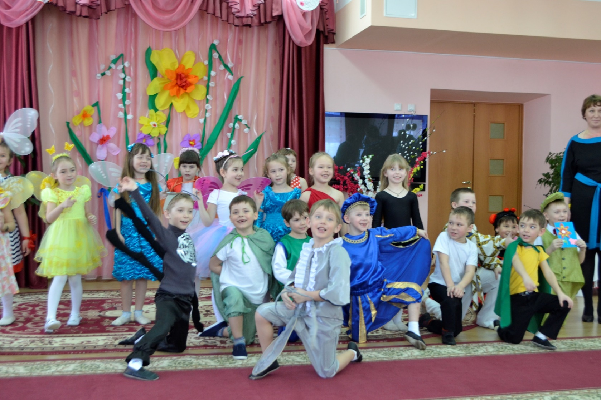
Нас ждёт интересный,
познавательный,
творческий период,
в котором можем успешно
реализовать любые
образовательные области ФГОС ДО

